Slide 1



PRESENTADO POR:
Santiago Burgos
Sergio Mora
Juan David Velásquez

Slide 2
TABLA DE CONTENIDOS
01
03
02
04
Acerca de Nosotros e Información de la Compañía
Dashboard y analítica de datos
Funcionamiento del proyecto
Actuadores

Slide 3
ACERCA DE NOSOTROS
Aérasens es un grupo de desarrollo de productos bajo la arquitectura IoT especializados en prevención de riesgos y alerta de presencia de gases en el ambiente.

Slide 4
—AERASENS
“
Queremos que los servicios de gas domiciliarios ya no sean un problema de salud ni un riesgo de calamidades domésticas para cada uno de nosotros.
Respire tranquilo que Aerasens refresca su aire y está atento a su hogar.

Slide 5
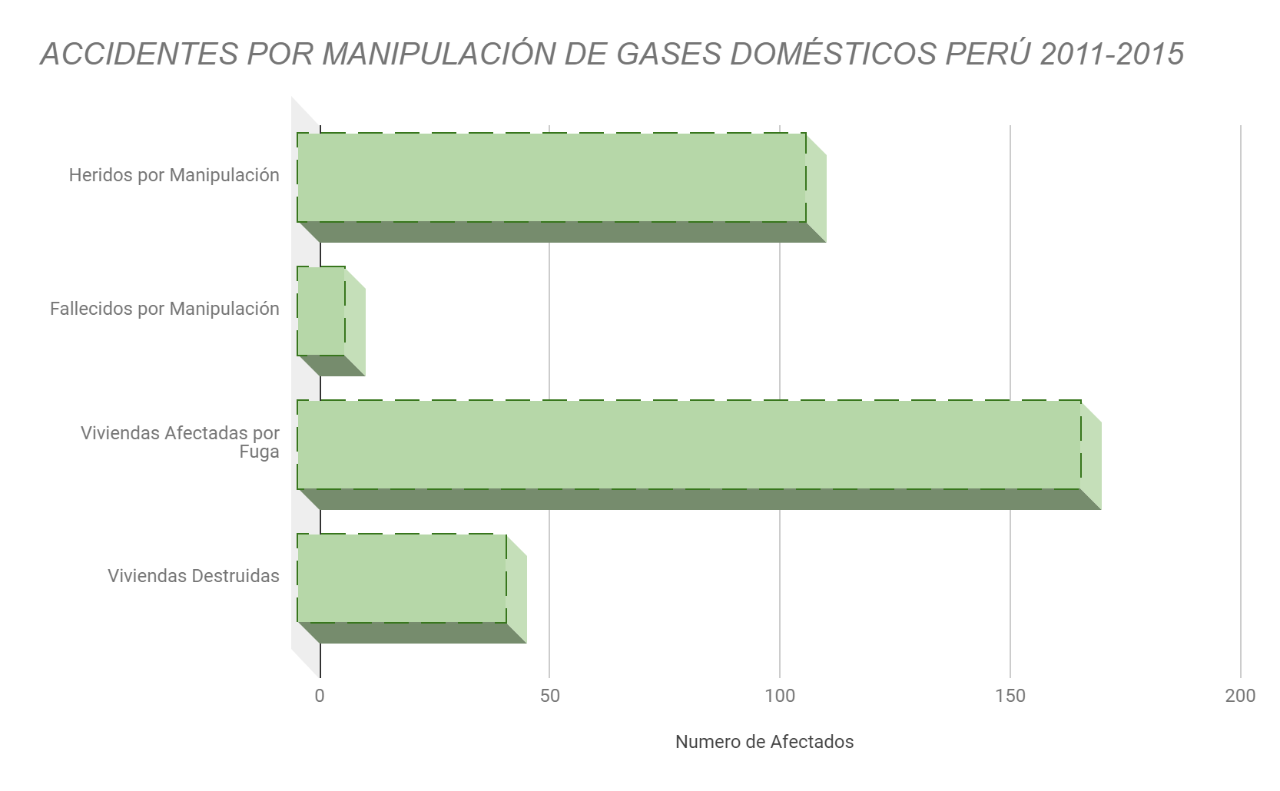
¿CUAL ES EL PROBLEMA A ATACAR?
ARGENTINA: CASOS DE INTOXICACIÓN POR MONÓXIDO DE CARBONO
TASAS DE 200 MUERTES ANUALES POR INTOXICACION DE GASES EN EL HOGAR.
80% DE LAS MUERTES SON OCASIONADAS POR INCORRECTA INSTALACIÓN DEL SISTEMA DE GAS.

Slide 6
¿ EN QUE CONSISTE NUESTRO PRODUCTO?
UN AMBIENTADOR
UN SISTEMA INTELIGENTE
Enfocado en domótica que conectado a internet, permite configurar el período de atomización con aromas agradables.
Realiza funciones de sensado de gases tales como Gas Natural, Monóxido de Carbono y Gas Metano.
UNA PLATAFORMA
UN ALERTADOR
Pues todos los datos de los sensores recopilados son llevados a la nube (ThingSpeak) para ser analizados y procesados, y luego representados en nuestra página web Oficial.
Si se detectan niveles de concentración altos, emitirá una alerta por medio de luces LED, el sonido de un Buzzer y un indicador en la Página, además de enviar alertas mediante Twitter.​

Slide 7
FASES DEL PRODUCTO
PROGRAMACIÓN Y CALIBRACIÓN
IMPLEMENTACIÓN DE PÁGINA WEB Y TRANSPORTE DE DATOS
ANALÍTICA Y ACTUADORES
Se añade al software el transporte de los datos a la nube para luego, mostrar dichos datos en gráficas y representaciones agradables al usuario en la página Web.
El software ahora puede recibir órdenes de la nube a partir de los botones en la Página Web y dependiendo de la analítica realizada.
Acople del conversor, el microcontrolador, los sensores, y la primera arquitectura de software para lectura y calibración de los sensores.
Además, se realiza el montaje y el empaque del producto siguiendo estándares de calidad y diseño

Slide 8
OUR HISTORY
Aug- 2021
And still going strong...
Nov- 2021
Planteamiento problema
Primer prototipo
Se plantea el problema de gases nocivos en los hogares y con ello una solución
Se diseña y construye el prime prototipo funcional del producto

Slide 9

ACTUADORES
02.
● LEDs
● Buzzer
● Relay

Slide 10

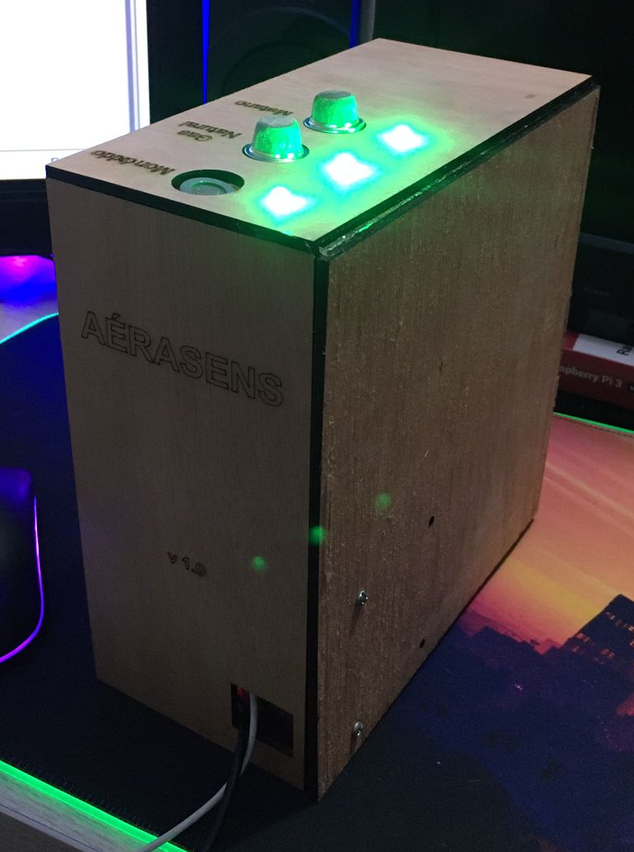
Actuadores → LEDs RGB
Los LEDs RGB se han implementado para comunicar de manera visual la situación actual del aire en el ambiente en el que se encuentre cada uno de los sensores implementados.
Haciendo uso de un solo LED por sensor, se puede evidenciar el estado del aire, teniendo en cuenta la siguiente convención:
Verde: Estado de oxígeno óptimo.​​
Amarillo: Estado de oxígeno precario.​​
Rojo: Estado de oxígeno crítico.

Slide 11

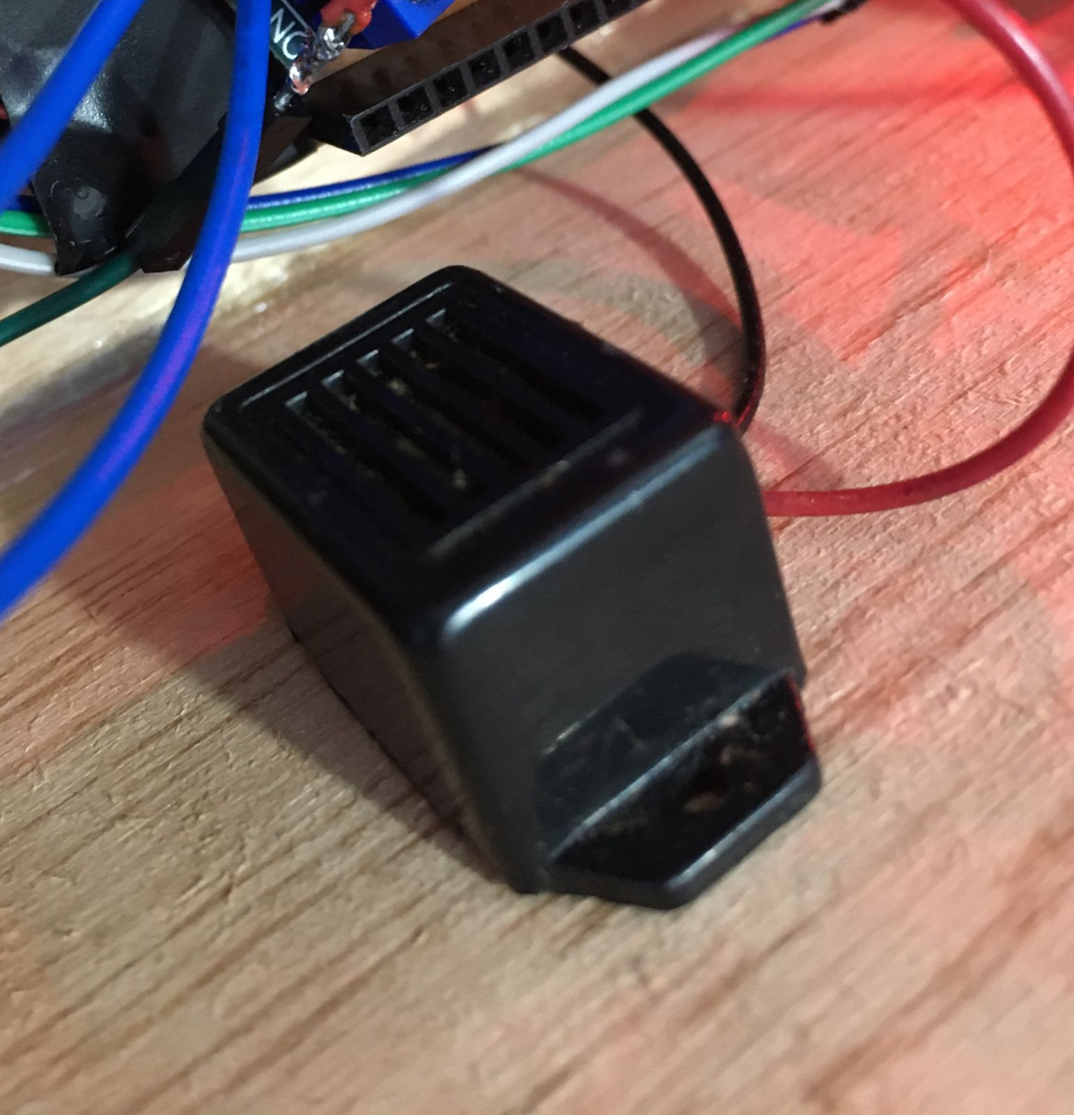
Actuadores → Buzzer
Para proporcionar una señal de forma auditiva se va a utilizar como actuador un buzzer.
El proposito de este buzzer es comunicar si alguno de los sensores que se encuentran analizando el ambiente, encuentra que el aire esta por encima de los parametros permitidos de cada uno de los tipos de gases que se midiendo

Slide 12

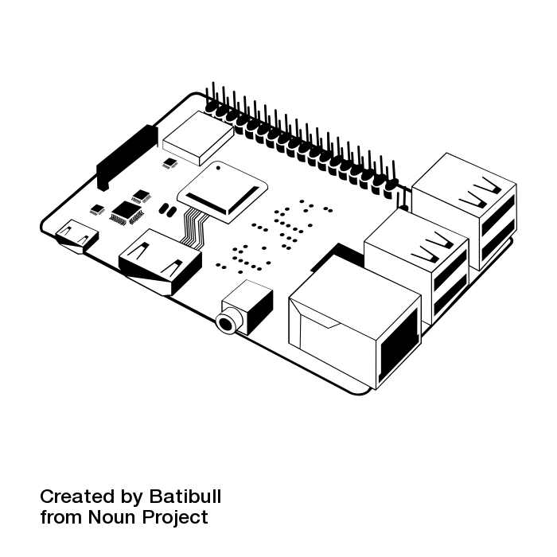
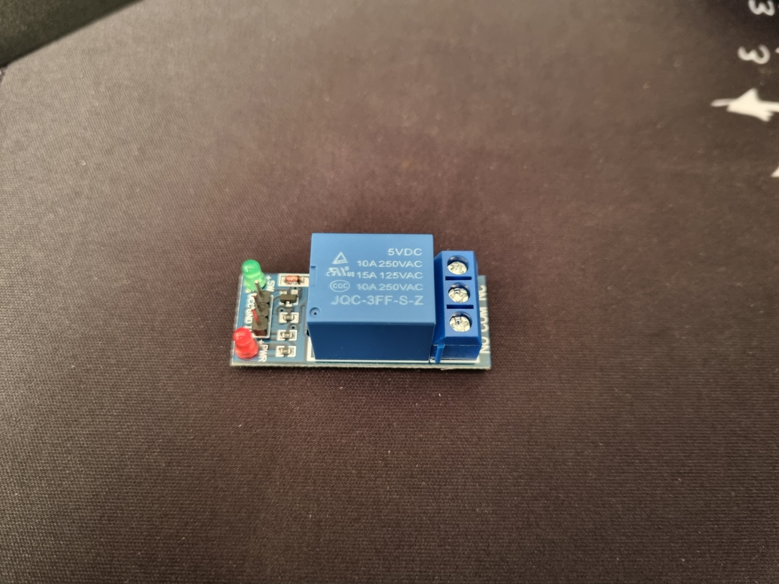
Actuadores → Relay
Partiendo de un ambientador que se encuentra en el hogar, se ha decidido otorgale algun tipo de inteligencia o control a este aparato.
El dispositivo que permite este control inteligente es el Relay, el cual nos permite controlar el accionamiento del ambientador por medio del dashboard del usuario.
Ademas de proporcionar control sobre el aromtizador, el Relay tambien tiene la caracteristica de que aisla galvanicamente el circuito electrico del ambientador de nuestro dispositivo de control que es la raspberry

Slide 13
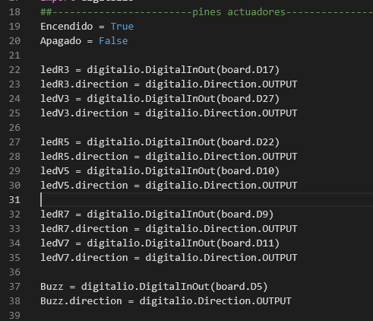
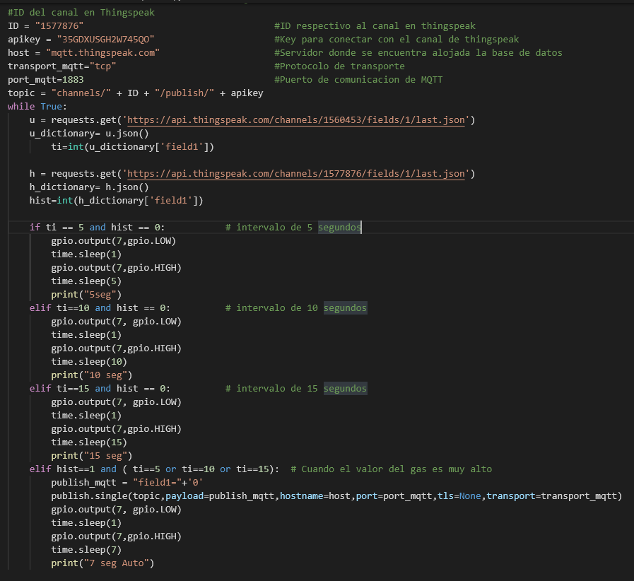
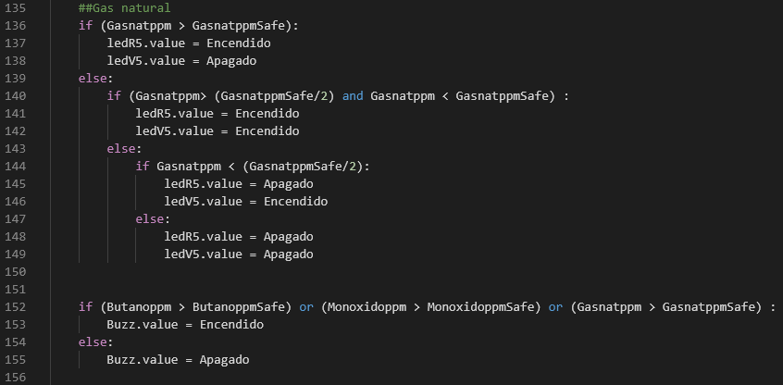
CODIGO

Slide 14


03.
DASHBOARD Y ANALÍTICA DE DATOS

Slide 15
CARACTERÍSTICAS DEL DASHBOARD: http://aerasens.125mb.com/index.php
SESIÓN PROTEGIDA
INFORMACIÓN A DETALLE
SELECCIÓN DE TIEMPO DE ATOMIZACIÓN
Su sesión quedará guardada en el navegador. Solo podrá retornar al portal WEB hasta que cierre sesión.
Además, su constraseña está codificada con el método “MD5” de PHP.
Encontrará 15 indicadores diferentes:
Gráfica de Variación de PPM.
Indicador del último valor de PPM.
Visor de Aguja de Indicador de Peligro.
Gráfica de Tendencia Polinómica.
Histograma de 100 Días.
En la sección inferior encuentra 3 botones para escoger el período que desee perfumar el ambiente.

Slide 16
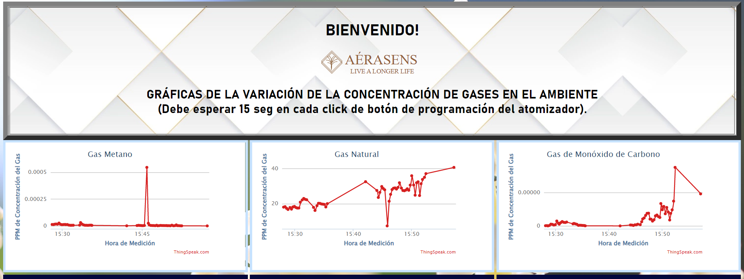
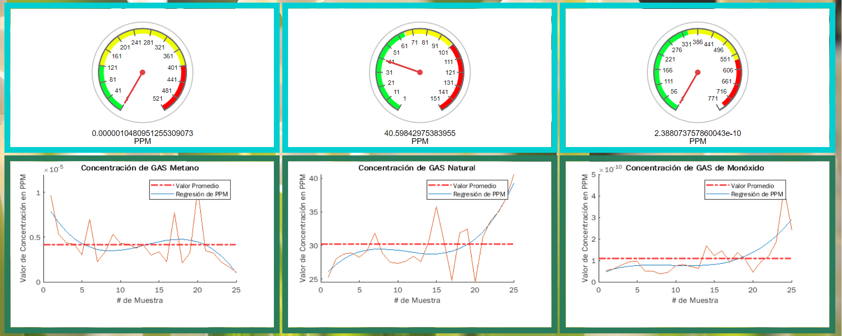
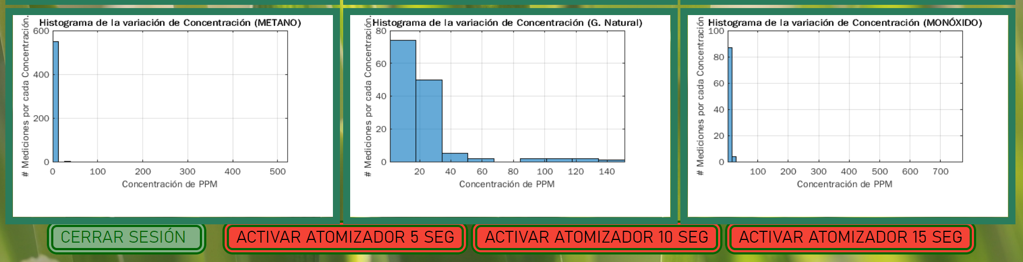
EVIDENCIAS DEL DASHBOARD

Slide 17



ANALÍTICA DE DATOS
PreProcesamiento de Datos
Los sensores de medicion de gas en su salida analoga entregan un valor de voltaje el cual es analizado y pre-procesado para asi obtener un valor en ppm (Partes Por Millon) de la cantidad de gas presente en el ambiente
Línea de Tendencia Polinómica Grado 3
De los datos recibidos en Thingspeak de la Raspberry, se realiza un análisis de tendencia en la plataforma para así poder mostrar estos datos en el Dashboard del usuario.

Slide 18


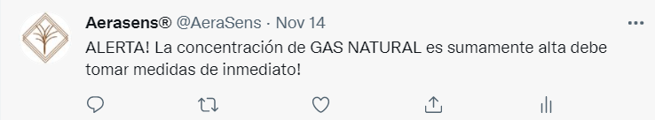
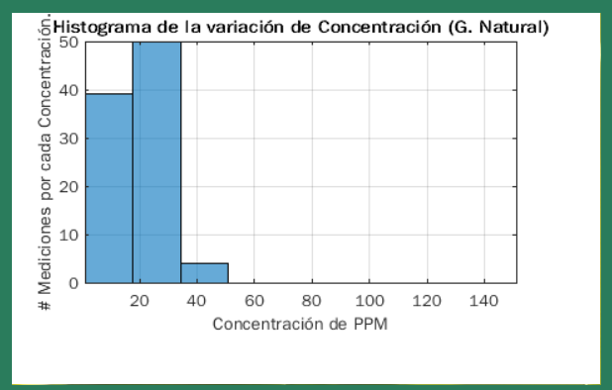
ANALÍTICA DE DATOS
Alerta por mensaje de Twitter:
En cada valor de concentración de GAS, se encuentran rangos de peligro. Cuando estos son superados, la cuenta “Aerasens” publica un mensaje de Alerta.
Histograma
El histograma se realiza de tal manera que recopila los datos recibidos hace 3 días atrás. Las muestra y se observan las frecuencias de cada rango de valores de PPM.
Sin embargo, para ejecutar acciones más rápidas, las últimas 2 muestras del GAS NATURAL son analizadas para conocer si se encuentran en un rango, y así ejecutar inmediatamente el atomizador y evitar malos olores.

Slide 19
04.
Funcionamiento del Proyecto

Slide 20
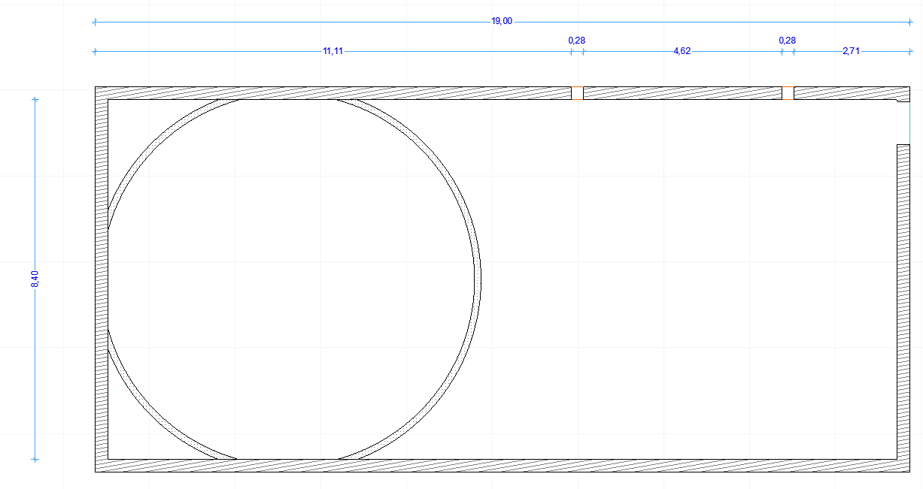
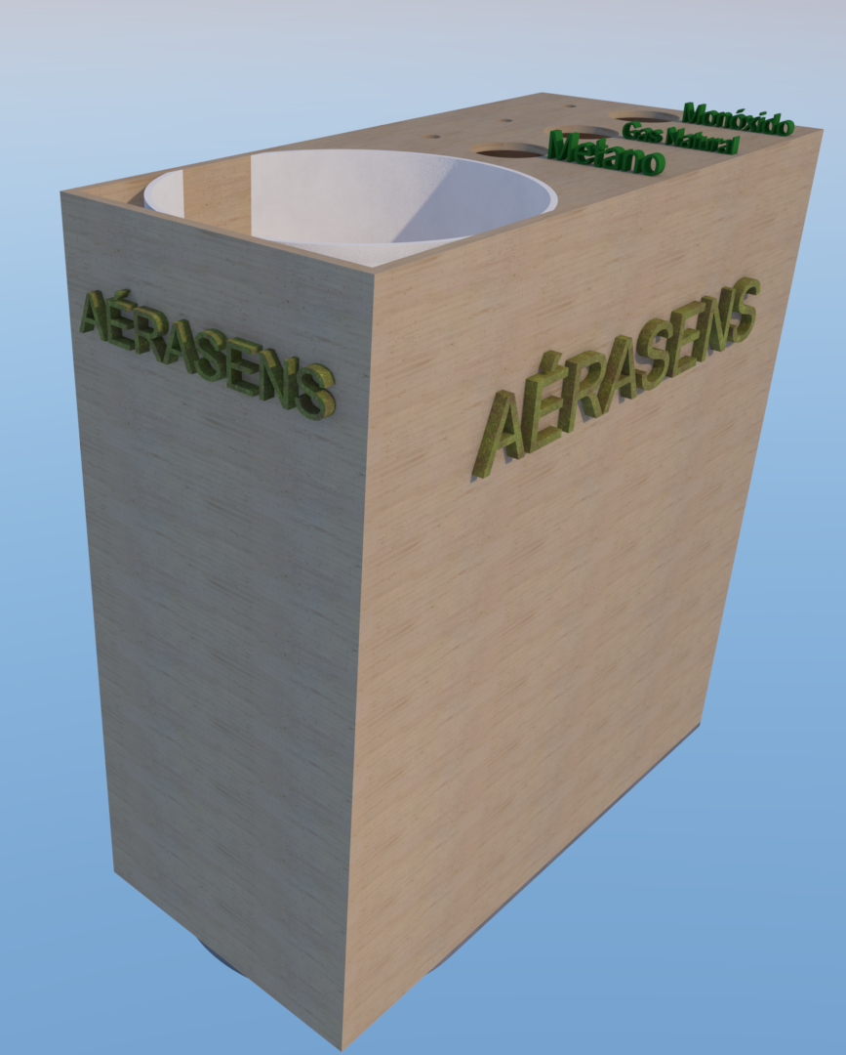
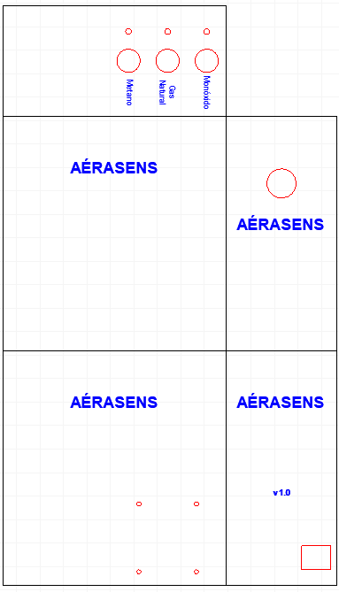
Montaje

Slide 21
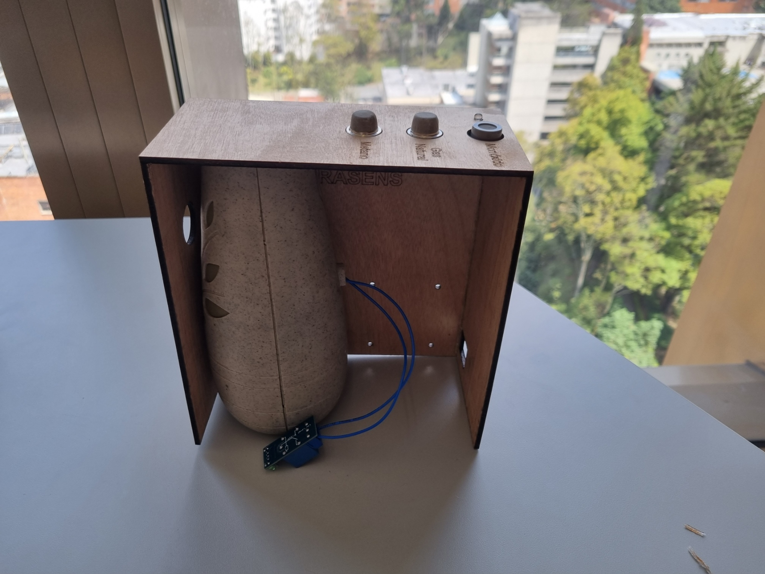
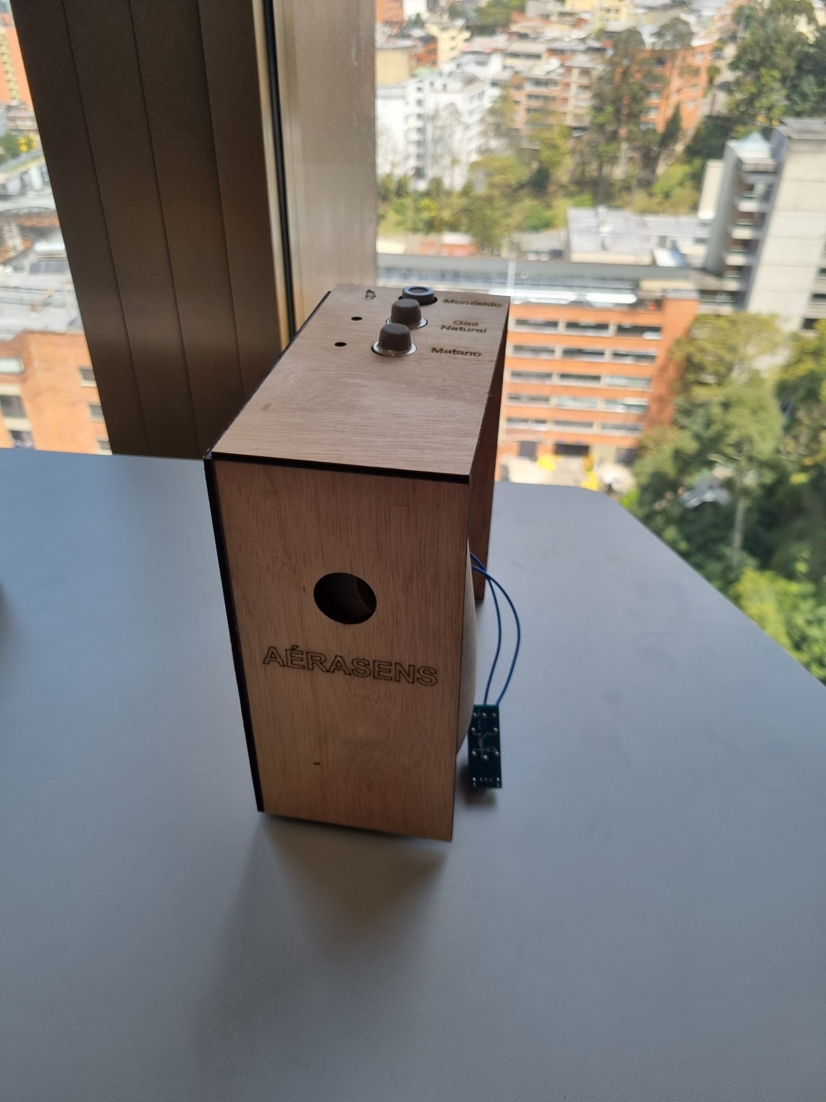
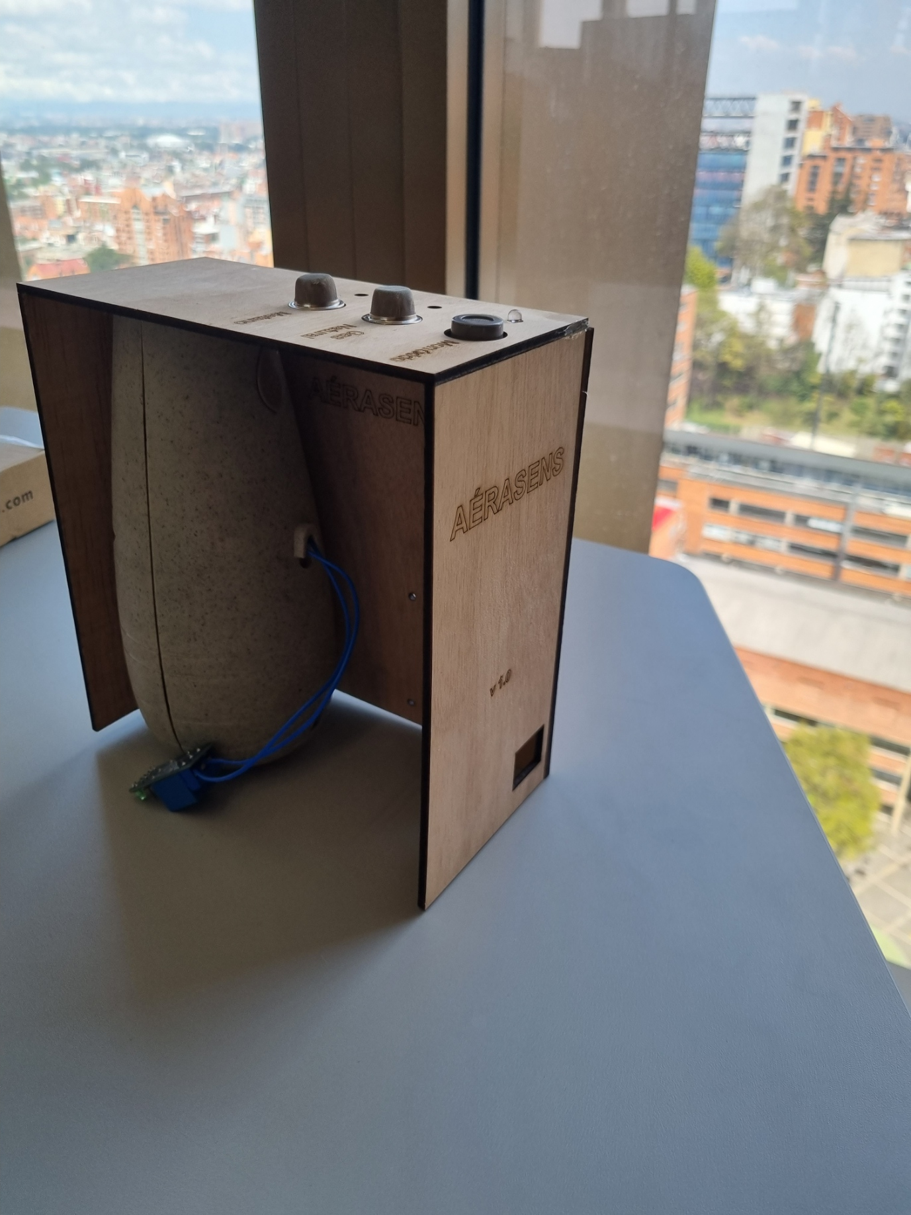
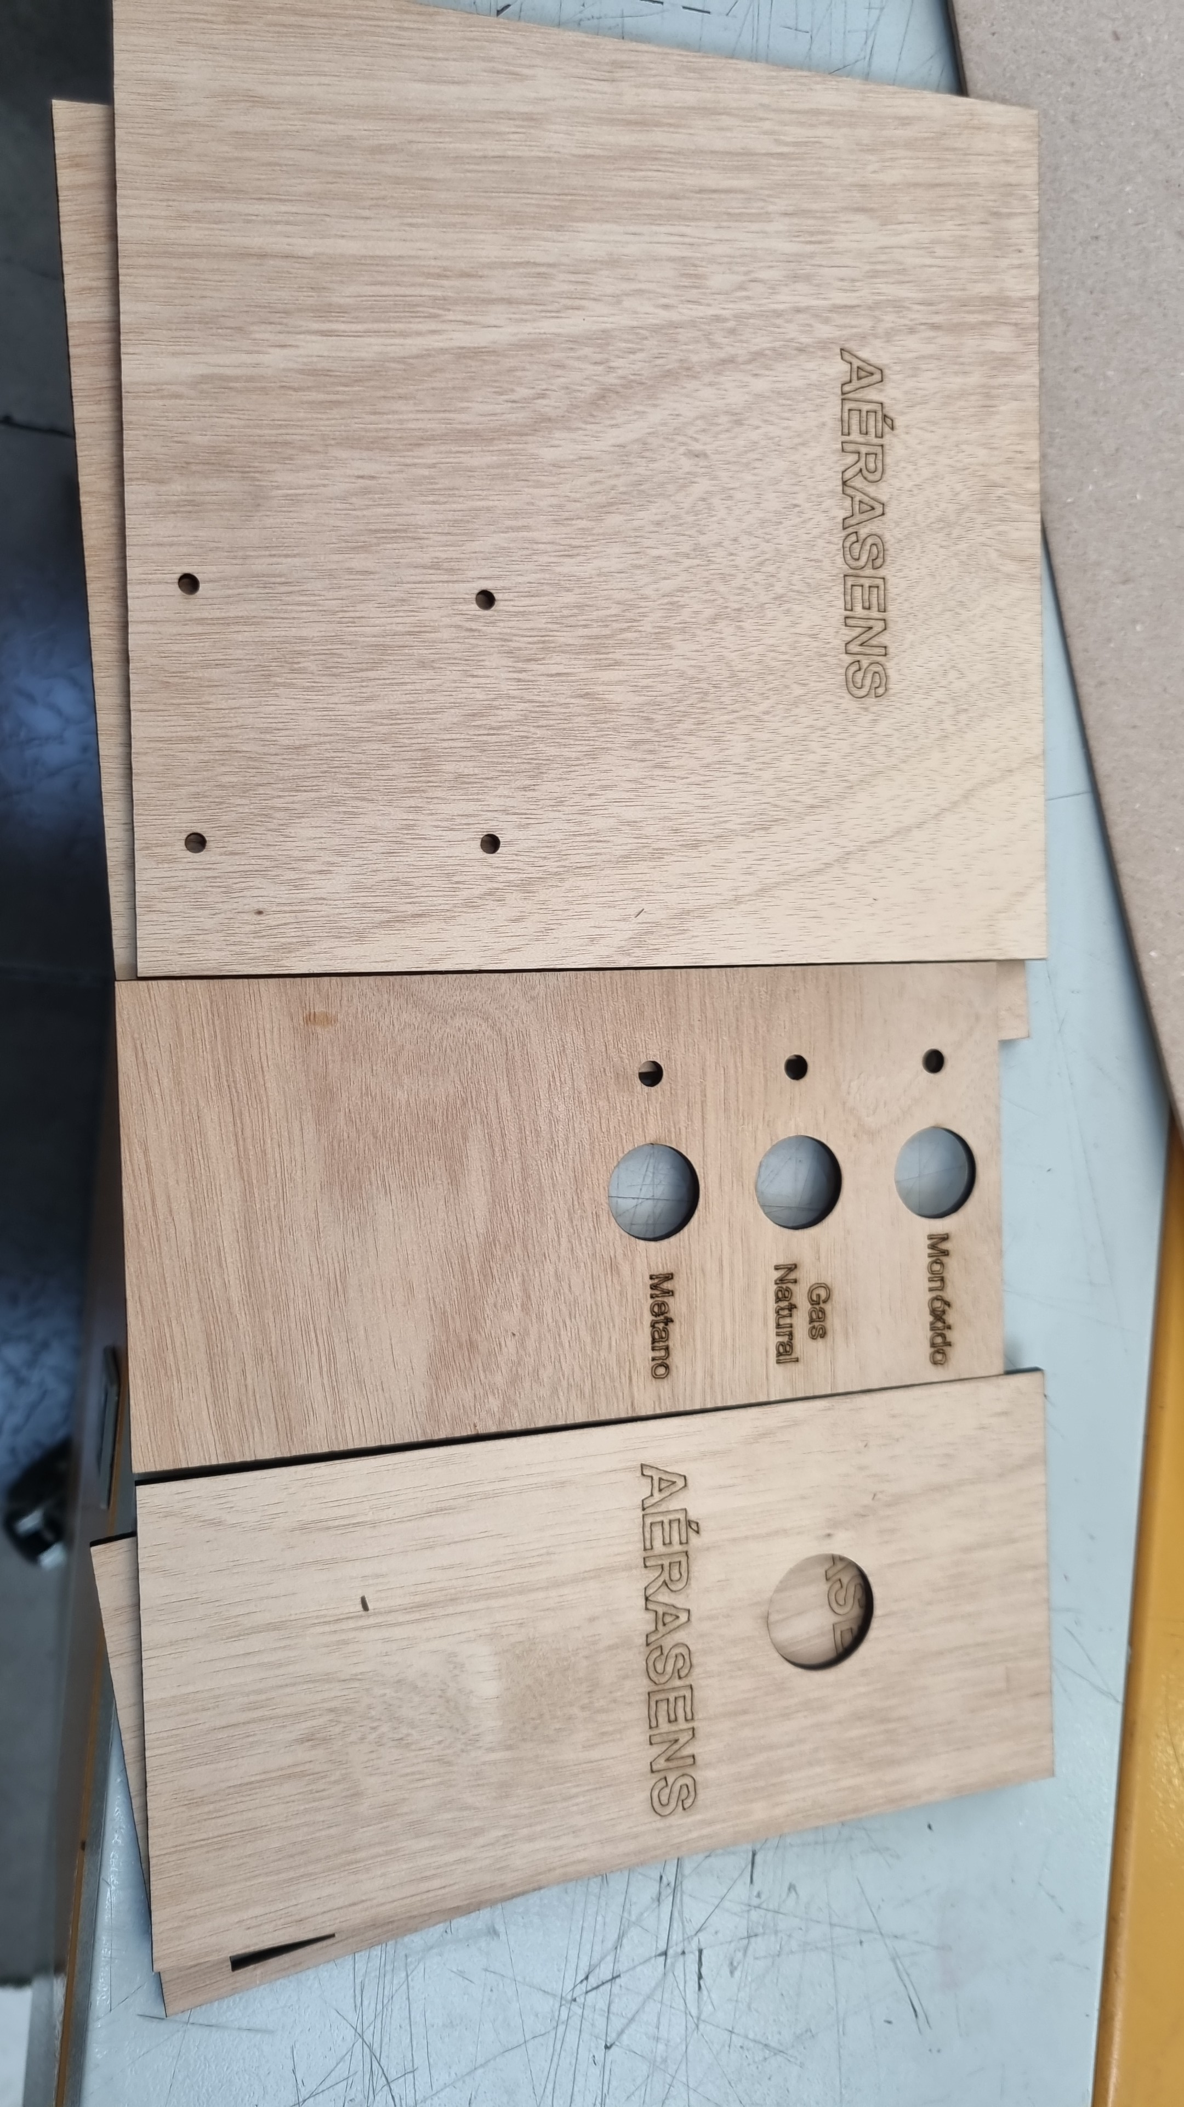
Montaje

Slide 22
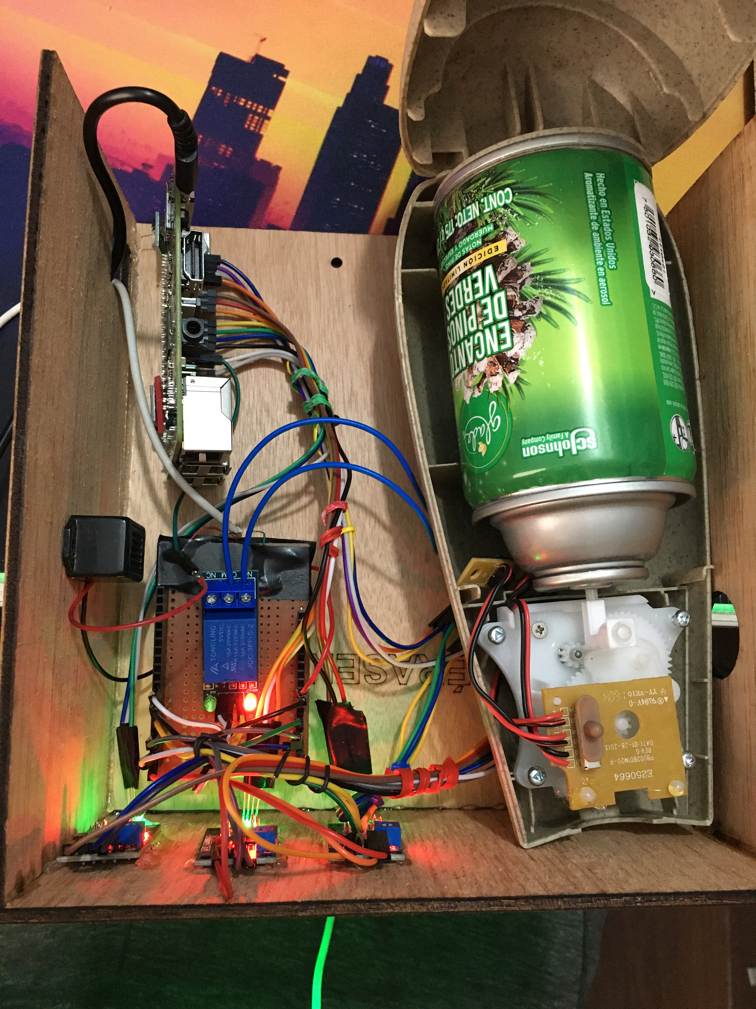
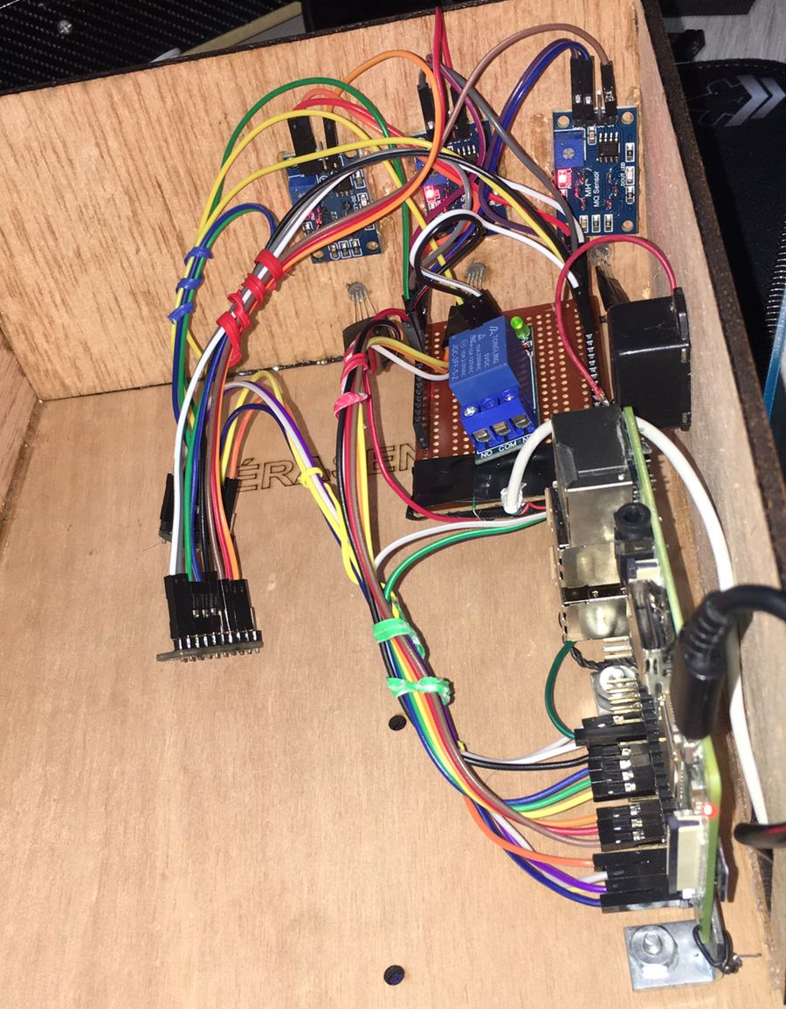
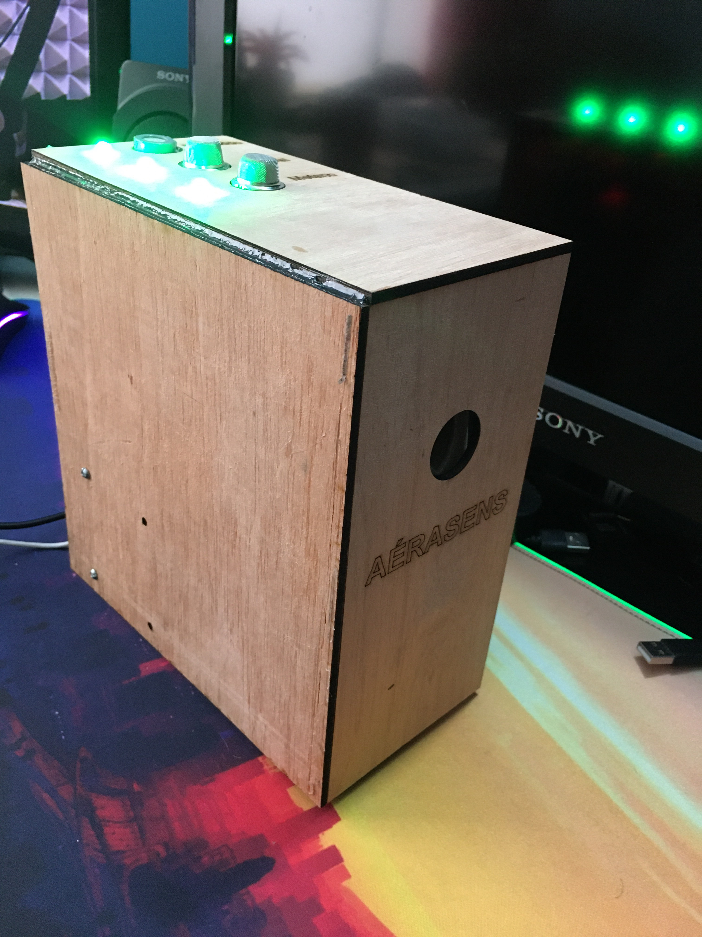

Slide 23
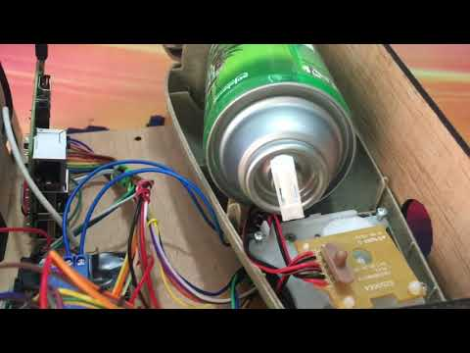

Slide 24

GRACIAS

